Slide 1
Machine learning workflows to estimate class probabilities for precision cancer diagnostics on DNA methylation microarray data
Reporter: Ping-Hsueh Ho

Slide 2
Outline
Introduction
Problem Statement
Materials
Designed Experiment
Proposed Methods
Results and Comparisons
Analysis and Discussion
Conclusion

Slide 3
Introduction
DNA methylation data-based precision cancer diagnostics
Application for class probability (CP): Stratified Medicine
Standards for choosing statistical methods with regard to well-calibrated probability estimates for these typically highly multiclass classification tasks are still lacking
We compared these workflows on a recently published brain tumor 450k DNA methylation cohort of 2,801 samples with 91 diagnostic categories using a 5 5-fold nested cross validation scheme and demonstrated their generalizability on external data from The Cancer Genome Atlas
Notes:
DNA 甲基化數據的可用於精準癌症診斷 →由於癌症甲基化組是體細胞獲得的 DNA 甲基化變化和反映起源細胞的特徵的組合，因此它特別適用於腫瘤的分子分類，從而對癌症患者進行分層。 因此，DNA甲基化已被證明特別適用於個體化的癌症診斷、預後和治療預測
對於分層醫學，最重要的是正確估計與特定診斷有關的感興趣病例的類別概率 (CP)。 由於 CP 可作為預測疾病狀態的置信度度量，因此它支持主治醫師將分類器輸出轉化為穩健的診斷和最佳治療方式。 因此，與其僅僅給患者貼上某種診斷標籤，不如為該特定診斷提供數值測量（概率）更為合適。 因此，醫生和患者可以就治療選擇做出更明智的決定，包括其風險和益處
仍然缺乏針對這些典型的highly multiclass任務和unbalanced classification problem選擇經過well-calibrated的probability estimate的統計方法的標準
本篇論文的貢獻：我們使用 5 × 5 倍嵌套交叉驗證方案在最近發表的具有 91 個診斷類別的腦腫瘤 450k DNA 甲基化隊列 2801 個樣本上比較了這些工作流程，並證明了它們對來自癌症基因組圖譜的外部數據的普遍性

Slide 4
Introduction
Purpose of this study:
to perform a benchmark analysis to support the choice for optimal DNA methylation microarray data analysis through extensive comparisons of well-established ML classifiers and their combination with post-processing algorithms
such as Platt Scaling and ridge-penalized multinomial LR(MR)
Notes:
我們研究的目的是執行基準分析，通過廣泛比較成熟的 ML 分類器（例如 RF、ELNET、SVM 和增強集成樹）來支持最佳 DNA 甲基化微陣列數據分析的選擇（參見 ML 算法（分類器）） 以及它們與後處理算法的結合。 研究的後處理算法（參見校準方法）是 (i) Platt 縮放，通過擬合 LR 或 Firth 的懲罰似然 LR (FLR) 和 (ii) 嶺懲罰多項式 LR (MR)9,24,45 來實現。 為了為超參數設置提供有效的性能估計和實用指導，所有方法均在 5×5 倍嵌套交叉驗證 (CV) 方案中實施，使用 Capper 等人發表的原發性腦腫瘤 450k DNA 甲基化數據集。 20181。這個數據集非常大，總樣本量為 n = 2,801，包括 k = 91 個診斷類別。

Slide 5
Introduction
ELNET was the top stand-alone classifier
The best overall two-stage workflow was MR-calibrated SVM with linear kernels closely followed by ridge-calibrated tuned RF
MR was the most effective regardless of the primary classifier
Notes:
ELNET 是具有最佳校準配置文件的頂級獨立分類器

Slide 6
Problem Statements
The number of features (p) vastly outnumbers the sample size (n)
Therefore, a more reasonable require predictions ment is that the estimated CP function provides well-calibrated(e.g. Platt scaling)
Multiclass classification problems → unbalanced classification problems
Notes:
在高維度遇到的問題：特徵數 (p) 遠遠超過樣本量 (n)
說明現在遇到的問題是特徵數量極大於資料本身的數量→用模型校準(calibration)
說明在醫學上的分類困難：
1.unbiased分類問題(有些類別的患者本來就比較少，當然會有不平等的問題)
2.通常醫療診斷是對幾個感興趣的類別位患者做分類，但真實的醫療行為應該是要能夠實現多分類的診斷才對(50或超過100個類別)

Slide 7
Proposed Methods
Machine Learning Workflow:
Random Forest /
Elastic Net(ELNET) /
SVM /
Boosted Tree
Calibrators:
ridge-penalized multinomial logistic regression (MR) /
Platt scaling by fitting logistic regression (LR) / Firths penalized LR.

Slide 8
Proposed Methods
All methods were implemented within a 5 × 5-fold nested cross-validation (CV) scheme using a primary brain tumor 450k DNA methylation dataset

Slide 9
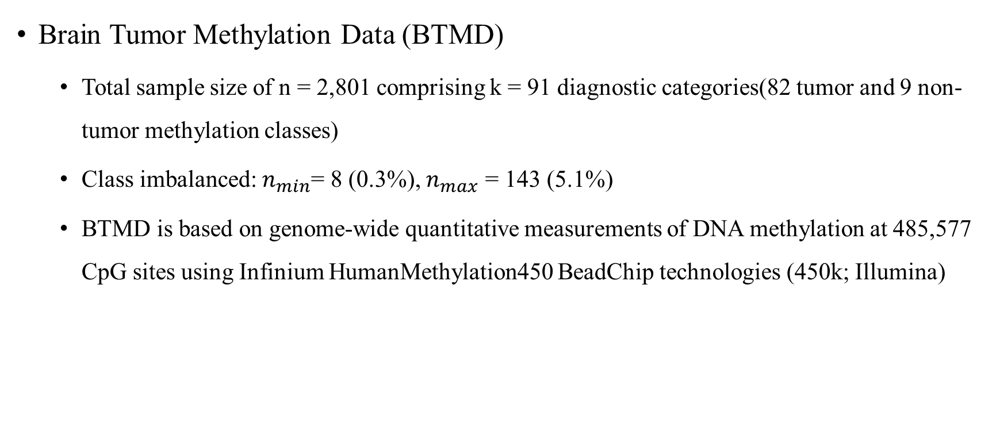
Materials
Brain Tumor Methylation Data (BTMD)
Total sample size of n = 2,801 comprising k = 91 diagnostic categories(82 tumor and 9 non-tumor methylation classes)
Class imbalanced: $n_{min}$= 8 (0.3%), $n_{max}$ = 143 (5.1%)
BTMD is based on genome-wide quantitative measurements of DNA methylation at 485,577 CpG sites using Infinium HumanMethylation450 BeadChip technologies (450k; Illumina)
Notes:
BTMD 基於使用 Infinium HumanMethylation450 BeadChip 技術（450k；Illumina）對 485,577 個 CpG 位點的 DNA 甲基化進行的全基因組定量測量

Slide 10
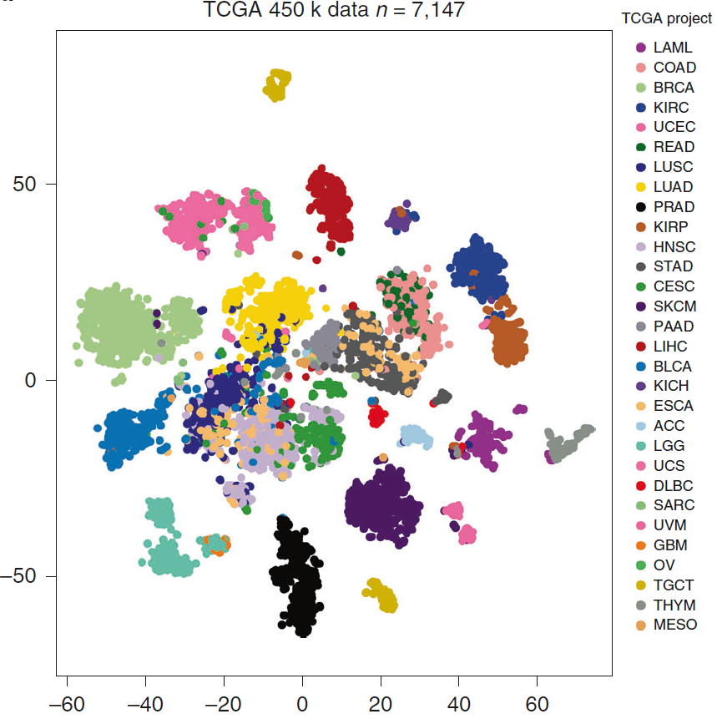
Materials
The Cancer Genome Atlas data (TCGA)
Sample size: 7147 malignant tumor samples from 30 projects
Some samples are unlabeled – use tSNE and PCA
Notes:
TCGA是一個計畫，對超過 20,000 種原發性癌症進行了分子特徵分析
因為TCGA資料集沒有labeled，所以作者用PCA降到32k CpG probes(with highest SD across samples)，然後將前 100 個principle component當作t-SNE的input data

Slide 11
Hypothesis

Slide 12
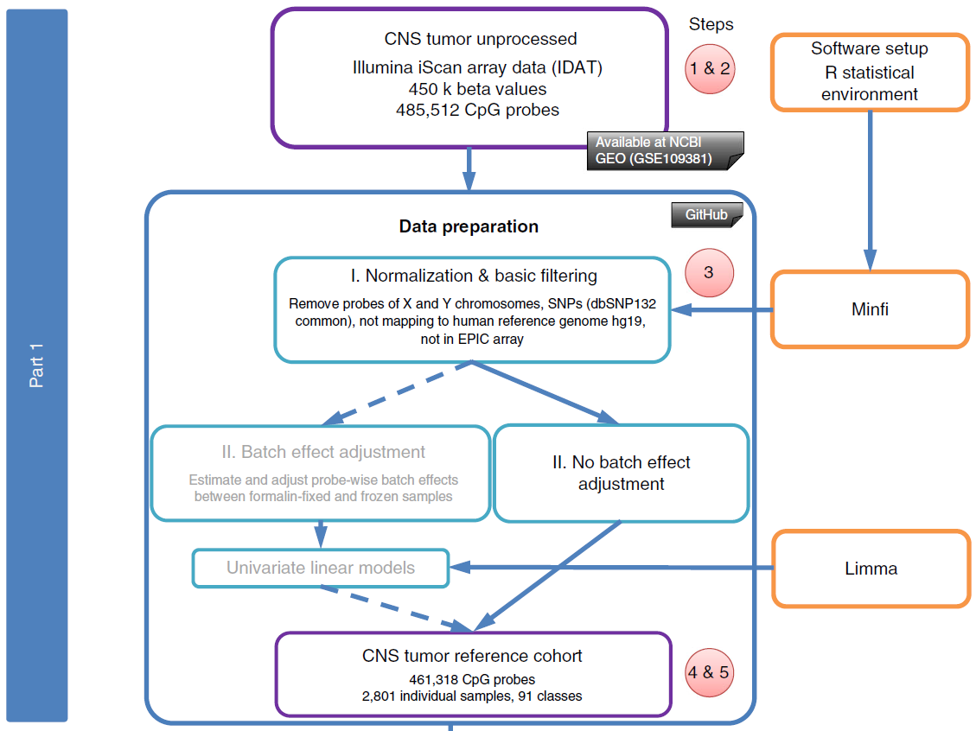
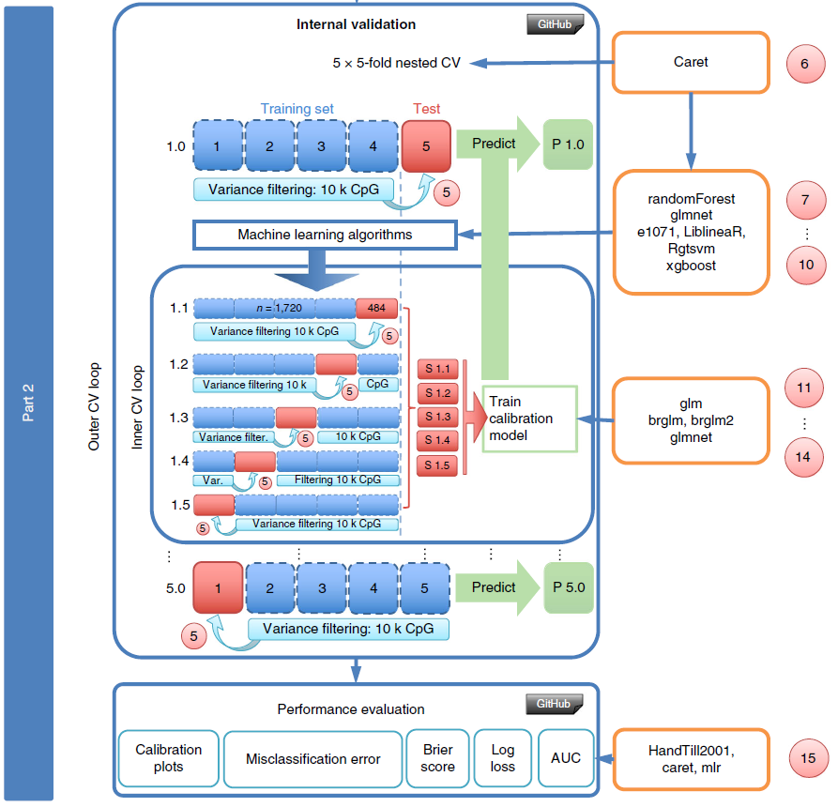

Designed Experiment – Data preparation and pre-processing
Notes:
在紅色圓圈代表是個entry point，可以任意更改內部的方法(推薦從step6的地方切入)
紫框矩形表示數據對象，如 Illumina 甲基化micro array輸出，用於 5 × 5 nested CV 方案，由機器學習算法進行擬合
淺藍色框的矩形表示過程：數據預處理方法，例如歸一化或批效應調整，或性能評估指標
外部 CV 循環中的深藍色和紅色框分別代表外部折疊 (1.0; 2.0; …; 5.0) 訓練和測試集
同樣，在內部 CV 循環 (1.1; 1.2; …; 1.5) 中，藍色和紅色矩形分別表示嵌套的訓練和校準集

Slide 13
Designed Experiment – Data preparation and pre-processing
Each sample was individually normalized by performing a background correction
Batch effect → dashed arrow → Limma Package
No Batch effect → solid arrow
Notes:
對每個樣本進行單獨歸一化(方框I)
方框 II實線箭頭是沒有任何批次效應校正的情況下進行了比較分析；方框 II虛線箭頭由組織材料類型引起的batch effect所作的調整
可以通過將單變量線性模型擬合到 log2 轉換的甲基化和未甲基化來校正由腫瘤樣本來源的組織材料類型引起的batch effect
作者僅報告並關注非批次調整分析的結果

Slide 14
Designed Experiment – Nested CV & Calibration
Internal validation of algorithms using a nested resampling scheme and calibration
Feature selection by using unsupervised variance filtering of the 10,000 most variably methylated probes
To prevent information leakage → using variance filtering for each outer and innerfold (n=30 folds, 1.0-5.5)
Notes:
淺藍色矩形是特徵選擇：使用 10,000 個最可變甲基化探針的unsupervised variance filter來執行特徵選擇
為了防止信息洩漏，在每個外部和內部折疊的相應訓練集上執行這種variance filter（總共 n = 30 folds，fold ID 為 1.0-5.5），而相應的測試或calibration set是相應的子集

Slide 15
Designed Experiment – Nested CV & Calibration
Why nested cross-validation? Class imbalance
Making sure that all classes are present in all (sub)folds
i. one can separate the classifier learning problem from the CP calibration task
ii. it more accurately estimates the external test error of the given algorithm on unseen datasets by averaging its performance metrics across folds
Notes:
由於類別不平衡，fold分配以分層方式進行，確保所有類別都出現在所有（sub）fold中
選擇嵌套 CV 是因為 (i) 可以將classifier學習問題與 CP calibration任務分開，並且 (ii) 它通過對fold的性能指標進行平均來更準確地估計給定算法在看不見的數據集上的外部測試誤差
簡單來說，就是每一個outer CV loop(1.0-5.0)都會走過一次inner CV loop(1.1-1.5)以訓練machine learning algorithm，且利用inner CV loop的結果再訓練calibration model，最後利用calibration model)預測outerfold testing data並產生分數和calibrated probability estimates(P1.0-P5.0)
所以，對calibration model而言，他只有看到testing data一次而已

Slide 16
Designed Experiment – Nested CV & Calibration
Primary goal of this study: identify the best combination of ML and calibrator algorithms

Slide 17
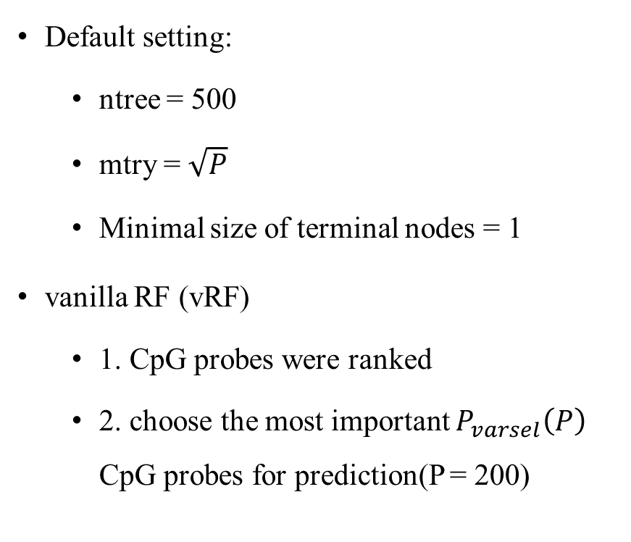
Designed Experiment – Random Forest
Default setting:
ntree = 500
mtry = $\sqrt{P}$
Minimal size of terminal nodes = 1
vanilla RF (vRF)
1. CpG probes were ranked
2. choose the most important $P_{varsel}\left(P\right)$ CpG probes for prediction(P = 200)
Notes:
Ntree：樹的數量/mtry：每次在決定切割變數時，所隨機抽樣的潛在變數清單數量/nodesize : 末梢(葉)節點最小觀察資料個數 → 用來控制樹模型的複雜度。小的葉節點大小允許更深更複雜的樹模型，大的葉節點大小則會產生較淺的樹模型
所有 RF 實施均基於2 runs of RF
First:CpG probes會依照利用在ACC中下降的permutation-based mean所得到的重要性進行排名而ACC是衡量out-of-bags樣本誤差前後所有樹的平均差異排列預測變量
Second:使用具有最重要的 pvarsel (p) CpG 探針的 RF 進行預測

Slide 18
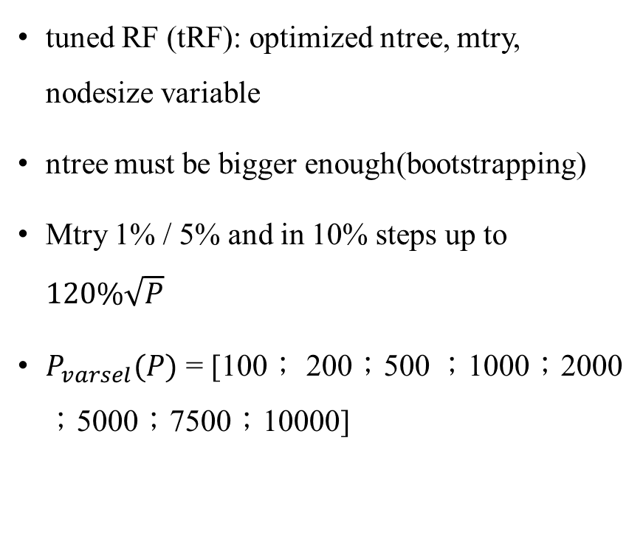
Designed Experiment – Random Forest
tuned RF (tRF): optimized ntree, mtry, nodesize variable
ntree must be bigger enough(bootstrapping)
Mtry 1% / 5% and in 10% steps up to $120\%\sqrt{P}$
$P_{varsel}(P)$ = [100； 200；500 ；1000；2000；5000；7500；10000]
Notes:
因為bootstrapping所以ntree就算很大也不容易overfitting，只是計算時間會比較多
對於 tRF，參數 pvarsel即用於模型擬合或預測的最重要的 CpG 探針的數量

Slide 19
Designed Experiment – ELNET penalized multinomial LR
From glmnet package from R
Optimal mixing parameter (α) and penalty strength (λ) of the L1 (lasso) and L2 (ridge) terms
Loss function: MSE
λ=100

Slide 20
Designed Experiment – SVM
e1071(CPU)
LiblineaR(CPU)
GPU-accelerated Rgtsvm package
Notes:
e1071是LIBSVM給R語言使用的package
LIBLINEAR是一個簡單的求解大規模規則化線性分類和回歸的package。最顯著的特點就是速度快
LiblineaR 包的優勢在於它提供了八種類型的線性、LR 和支持向量分類 (SVC) 模型。 因此，可以同時優化模型類型和 C。

Slide 21
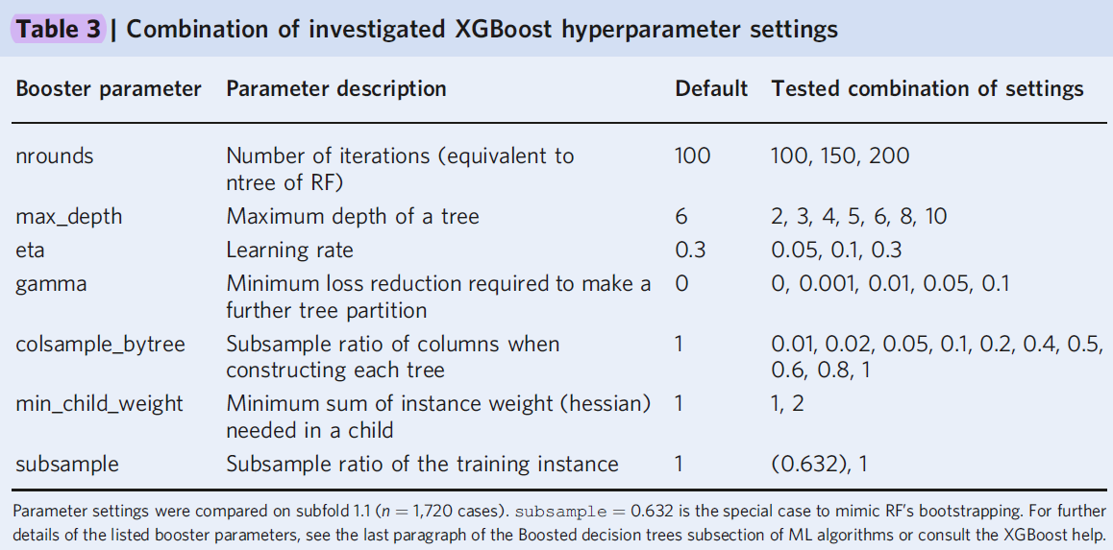
Designed Experiment – Boosted decision trees
Boosting is more resistant to dilution than RF
Use XGBoost package from R
No suggestion from other reference
Default
nround = 100
min_child_weight = 1
subsample = 1
Notes:
boosting 比 RF 更能抵抗稀釋，因為 boosted trees 從前面的步驟中加法學習，並將學習集中在到比較弱的區域
針對本文的methylation array data，其他文獻中沒有關於如何優化啟動 XGBoost 超參數的建議。 因此，我們對 XGBoost 的調整參數進行了優化

Slide 22
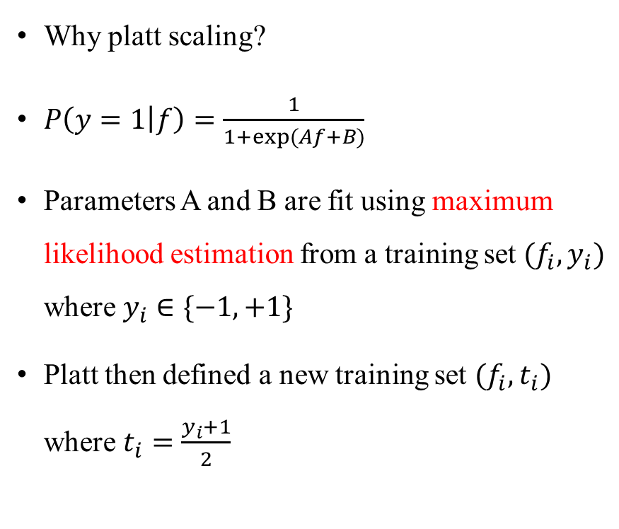
Designed Experiment – Calibration(Platt scaling)
Why platt scaling?
$P\left(y=1 | f\right)=\frac{1}{1+exp⁡(Af+B)}$
Parameters A and B are fit using maximum likelihood estimation from a training set $(f_{i},y_{i})$ where $y_{i}∈\{−1, +1\}$
Platt then defined a new training set $(f_{i},t_{i})$ where $t_{i}=\frac{y_{i}+1}{2}$
Notes:
Platt 在將 SVM 原始分數映射到posterior probabilities時最初建議使用這種參數方法來解決二元分類問題。Platt 的主要想法是通過 sigmoid 函數傳遞原始 SVM 估計值
F(x)是predictor演算法的輸出；參數A和B
ti就是強制把yi變成{0, 1}的二元問題

Slide 23
Designed Experiment – Calibration(Platt scaling)
Implementation:
Logistic Regression (LR)
glm function from base R package
Post-processing with LR
Firth Logistic Regression (FLR)
brglm function
maximum iterations (500~10000)
Notes:
LR 將原始預測變量映射到真實二元結果的機率

Slide 24
Designed Experiment – Calibration(Ridge-penalized multinomial LR)
From glmnet R package
Ridge regression is perhaps the most widely used shrinkage method
It is particularly suitable for p >> n problems
Notes:
Platt 在將 SVM 原始分數映射到posterior probabilities時最初建議使用這種參數方法來解決二元分類問題。Platt 的主要想法是通過 sigmoid 函數傳遞原始 SVM 估計值
F(x)是predictor演算法的輸出；參數A和B
ti就是強制把yi變成{0, 1}的二元問題

Slide 25

Results and Comparisons – Metrics
Misclassification Error(ME)
Brier score: $BS=\frac{1}{n}\sum_{t=1}^{n}{\sum_{k=1}^{K}{{(f_{i,k}−o_{i,k})}^{2}}}$
Log Loss: $LL=−logPr\left(Y | P\right)=\frac{−1}{n}\sum_{i=1}^{n}{\sum_{k=1}^{K}{y_{i,k}∗log⁡(p_{i,k})}}$
AUC
Notes:
ME = # incorrect predictions over all classes / # total cases
N = the number of items you’re calculating a Brier score for. f_{t} is the forecast probability (i.e. 25% chance), o_{t} is the outcome (1 if it happened, 0 if it didn’t).
N : no. of samples. M : no. of class. x_{ij} : indicates whether i^{th} sample belongs to j^{th} class or not. p_{ij} : indicates probability of i^{th} sample belonging to j^{th} class.
目標是最小化 LL和BS

Slide 26
Designed Experiment – Random Forest

Slide 27
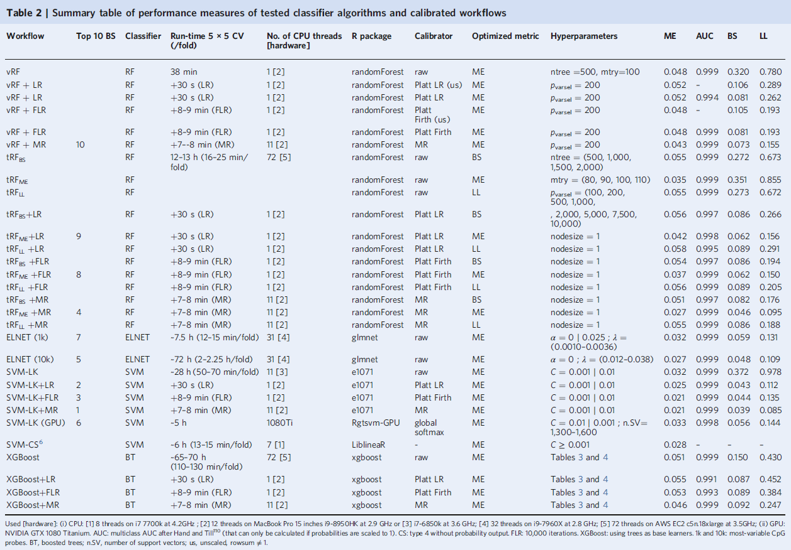
Results and Comparisons – RFs
Notes:
vRF
vRF 的 ME 為 4.8%，AUC 為 99.9%，相應的 BS 和 LL 分別為 0.32 和 0.78
使用 LR 和 FLR 的platt scaling將 BS 和 LL 提高了 2-4 倍，後者產生了更好的數值結果
MR 略勝於 Platt 的兩種變體，並且分別取得了非常低的第 10 和第 9 整體 BS (0.073) 和 LL (0.155) 指標
tRF
ntree = always had 1,000-2,000 trees
為 ME 調諧的 RF (tRFME) 顯示總體錯誤率排名第 10 (3.5%)，AUC 排名第 4 (99.9%)，同時它具有與 vRF 相似的相對較高的 BS (0.35) 和 LL (0.86)
tRFBS 和 tRFLL 的錯誤率都變高了，約為 5.5%
小結論：Firth regression比簡單的 LR略好
經過calibration後，與相應的原始 tRF 模型相比，ME 和 AUC 指標通常會稍微變差。 這發生在所有三個 tRF 模型上
使用 MR 進行calibration後，幾乎所有版本的 tRF 都獲得了最大的性能改進

Slide 28
Results and Comparisons – ELNET
Notes:
ELNET
1,000 個最可變的 CpG 探針→ME 排在第八位，AUC 排在第五位
ME (2.7%)、BS (0.048) 和 LL (0.109) 以及可忽略的較低 AUC (99.9) %)

Slide 29
Results and Comparisons – SVM
Notes:
SVM
使用 Firth regression的 Platt scaling更有效地提高 ME = 2.1%（總體最低）
而簡單的 LR 可以更有效地將 BS（第二）和 LL（第四）分別提高 8-9 倍
MR (SVM-LK+MR) 實現了所有指標的最全面改進。 它將 BS 降低了 9.5 倍，LL 降低了 11.5 倍，導致第二低的 ME (2.1%) 和 AUC (99.9%)，最低的 BS (0.039) 和最低的 LL (0.085)

Slide 30
Results and Comparisons – Boost Tree
Notes:
Boost
使用 ME 作為評估指標的提升模型優於使用 LL 的模型
總體 ME 為 5.1% 和 AUC 為 99.9%，在所研究的基礎 ML 分類器中具有第二低的 BS (0.15) 和 LL (0.43)

Slide 31
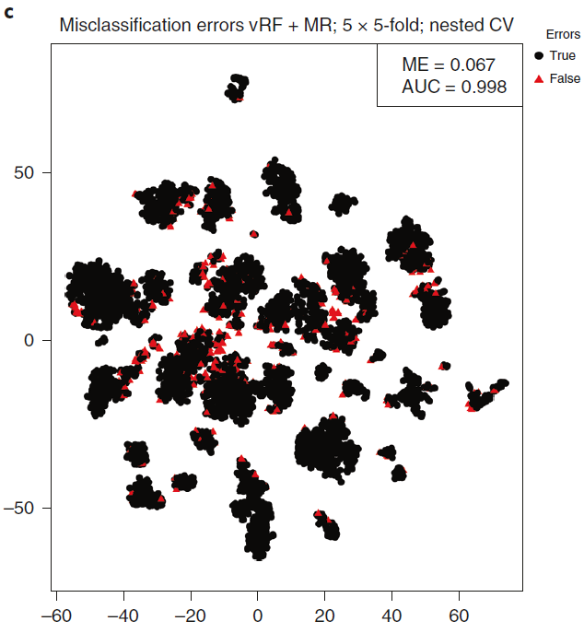
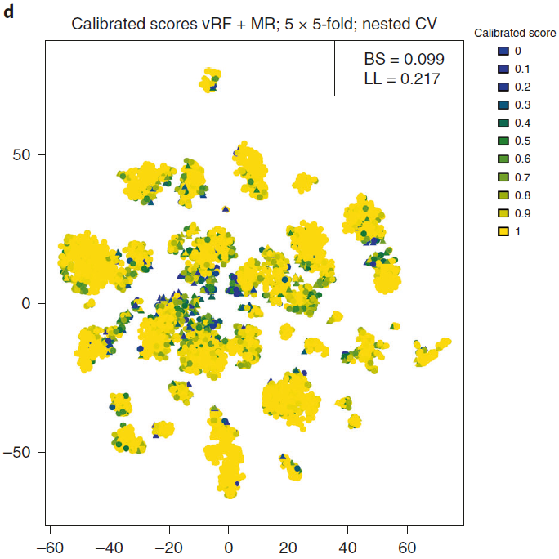
Analysis and Discussion
Multinomial ridge regression demonstrated to be the best overall calibration method for all classifier
How about TCGA?
Use vRF
ME: 0.135
BS: 0.44
LL: 1.07
AUC: 0.997
Use vRF+MR
ME: 0.067
BS: 0.100
LL: 0.217
AUC: 0.998
Notes:
Multinomial ridge regression被證明是所有分類器的最佳整體校準方法 →對於大多數評估指標，它始終優於 Platt scaling(包含logistic regression或FLR)
tRF 和 SVM-LK 通過 MR 校準得到最大改進。 他們的 BS 和 LL 分別減少了 ~7.6-9 和 ~9.5-11.5 倍
Boost tree從ridge calibration中改善較少
基於來自 TCGA 的 30 個 450k DNA 甲基化微陣列研究的組合，n = 7,142 個案例屬於 46 個類別，使用僅限於 32k 最大變量的特徵空間，在外部驗證隊列的五重嵌套 CV 設置中對 vRF 進行性能評估 跨樣本的 CpG 探針返回 0.135 的 ME、0.997 的 AUC、0.44 的 BS 和 1.07 的 LL。 使用 MR 對 vRF 分數進行後處理顯示（圖 2a-d）與適用於 BTMD 的 vRF+MR 工作流程有類似的改進，通過將 ME（0.067）、BS（0.100）和 LL（0.217）顯著提高約 2 倍， 分別為 4.4 倍和 5 倍，同時略微提高了 AUC (0.998)

Slide 32
Conclusion
We performed extensive comparative analyses of four well-established classifier algorithms including RF, ELNET, SVM and boosted ensemble trees in combination with Platt scaling and multinomial ridge regression
The best overall two-stage workflow was MR-calibrated SVM-LK, and it generated the best overall BS, LL and AUC metrics.
For calibration, multinomial ridge-penalized regression was the most effective regardless of the primary classifier
Notes:
對四種成熟的分類器算法進行了廣泛的比較分析，包括 RF、ELNET、SVM 和增強集成樹，結合 Platt 縮放和多項嶺回歸，以支持選擇最佳高通量 DNA 甲基化數據分析 高度多類設置中的概率估計
最好的整體兩階段工作流程是 MR 校準的 SVM-LK，它產生了最好的整體 BS、LL 和 AUC 指標。 第二好的工作流程是 MR 校準的 tRF，同時也是計算上最快的 CPU 工作流程
對於calibration，無論主要分類器如何，MR都是最有效的，因此應該是首選方法。 Platt 縮放變體受到類分離的影響，並且（如最初設計的那樣）最適合 SVM

Slide 33
Q&A
Thank you

